Slide 1

Макроэкономическая нестабильность
Подготовил: А.А.Кравченко

Slide 2
Спойлеры
1
Какой вклад в экономику можно внести, если ты родился на территории Беларуси.
2
Отберут ли роботы наши рабочие места.
3
Сколько может стоить «график» безработицы.
Когда имеет смысл использовать деньги вместо обоев.
4
Что можно купить за мешок, наполненный венесуэльскими боливарами номиналом 1000 и весом 14,6 кг.
5

Slide 3
Вопросы по теме
1
Макроэкономическая нестабильность и формы ее проявления. Цикличность экономического развития. Экономический цикл и его фазы.
Занятость населения. Безработица: сущность, виды и последствия. Закон Оукена.
2
3
Инфляция: сущность, причины, формы, измерение.

Slide 4
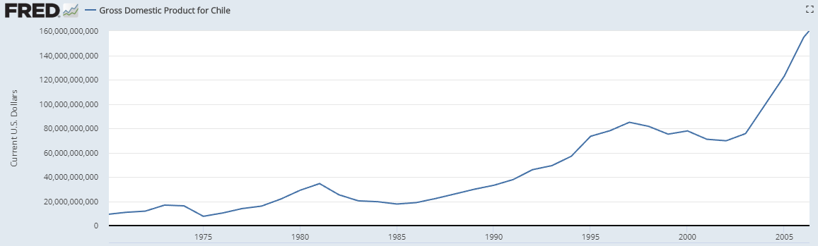
Чили

Slide 5
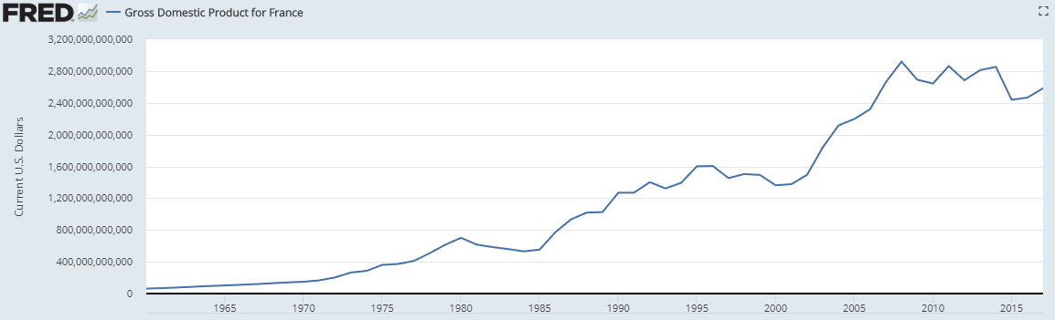
Франция

Slide 6
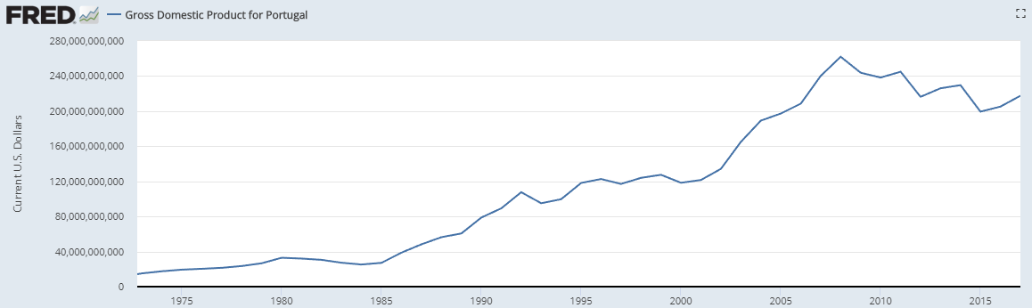
Португалия

Slide 7
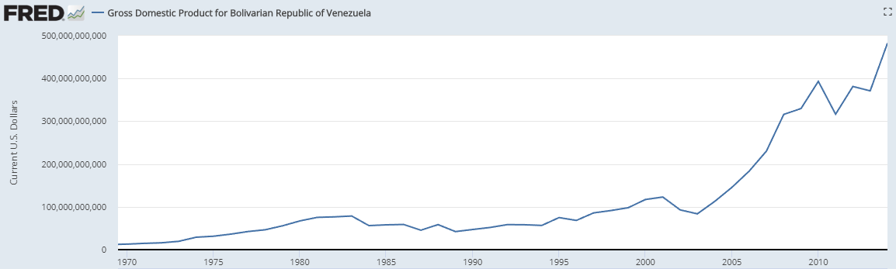
Венесуэла

Slide 8
Что общего?

Slide 9
Макроэкономическая нестабильность и формы ее проявления
Макроэкономическая нестабильность - нарушение макроэкономического равновесия.
Формы проявления макроэкономической нестабильности:
Цикличность экономического развития;
Безработица;
Инфляция.

Slide 10
Экономический цикл и его фазы
Экономический цикл - регулярные колебания экономической активности, длящиеся в течение нескольких лет.
Реальный
ВВП
Пик
Пик – экономика работает на полную мощность при высоком уровне занятости.
Спад
Спад (сжатие, рецессия, кризис) – сокращение производства, инвестиций и рост безработицы, сокращение прибыли, рост числа банкротств.
Время

Slide 11
Экономический цикл и его фазы
Дно – падение производства заканчивается, стабилизируется спрос и предложение, наблюдается вялость торговли, безработица на высоком уровне, а инвестиции очень низкие.
Реальный
ВВП
Подъем
Пик
Спад
Оживление (расширение) – начинают расти инвестиции, производство, а следовательно, и занятость населения. Экономика достигает предкризисного уровня.
Оживление
Дно
Время
Подъем – происходит дальнейшее расширение, рост заработной платы, выпуск новых продуктов
Экономический
цикл

Slide 12
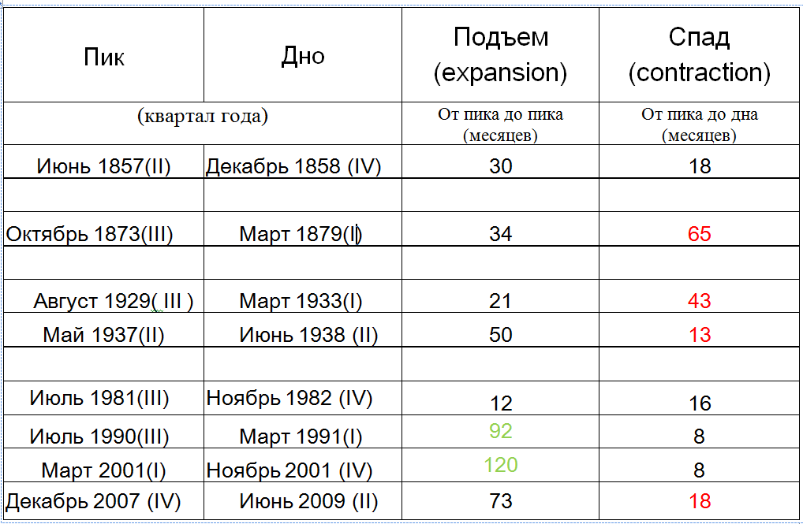
Экономические циклы США

Slide 13
ЗАЧЕМ НАМ ЗНАТЬ, ГДЕ МЫ?

Slide 14
КАК ПОНЯТЬ, ГДЕ МЫ?
Запаздывающие показатели:
ВВП;
уровень безработицы;
уровень инфляции;
состояние платежного баланса
Опережающие показатели:
реальная денежная масса М2;
курс акций наиболее значимых предприятий;
изменение непогашенного потребительского кредита и кредитов деловым предприятия;
договоры на заказ производственного оборудования;
индексы потребительских настроений и деловой активности.

Slide 15
Виды циклов
Са́ймон Смит Кузне́ц (до эмиграции —Семён Абра́мович Кузне́ц) родился 30 апреля 1901 в Пинске. В 1922 году эмигрировал в США. Является «отцом ВВП». Получил нобелевскую премию по экономике в 1971.
Краткосрочные циклы Китчина (2-4 года) – лаг между изменением спроса и изменением предложения.
Среднесрочные циклы Жюгляра (7-10 лет) – причины в колебании объемов инвестиций в основной капитал.
Ритмы Кузнеца (15-20 лет) –
причина в демографических процессах (в частности, приток иммигрантов накладывает свое влияние) и «строительные» циклы. Сегодня ритмы Кузнеца некоторые экономисты рассматривают как «технологические» циклы, обусловленные обновлением технологий.
Длинные волны Кондратьева (40-60 лет) – важные открытия в рамках НТР и вызываемые ими изменения.

Slide 16
Причины циклов
Кейнсианство (Джон Мейнард Кейнс): «animal spirit» - животное чутье инвесторов.
Монетаризм (Милтон Фридман): неадекватные темпы роста денежной массы.
Австрийская школа (Фридрих фон Хайек): неправильная политика центральных банков, снижающих процентные ставки до неестественно низкого уровня.
Новое кейнсианство (Грегори Мэнкью): накопление множества неточных решений на микроэкономическом уровне.

Slide 17
Вопрос 2. Занятость населения. Безработица: сущность, виды и последствия. Закон Оукена.

Slide 18









Занятость и безработица
Все население
Работающие
Не работающие

Slide 19
Занятость и безработица
Все население
Работающие
Не работающие

Slide 20
Занятость и безработица
Все население
Работающие
Не работающие

Slide 21
Занятость и безработица
Все население
Работающие
Не работающие

Slide 22
Занятость и безработица
Все население
Работающие
Не работающие

Slide 23
Занятость и безработица
Все население
Работающие
Экономически
неактивное
Занятые
Не работающие
Безработные
Экономически активное
население

Slide 24
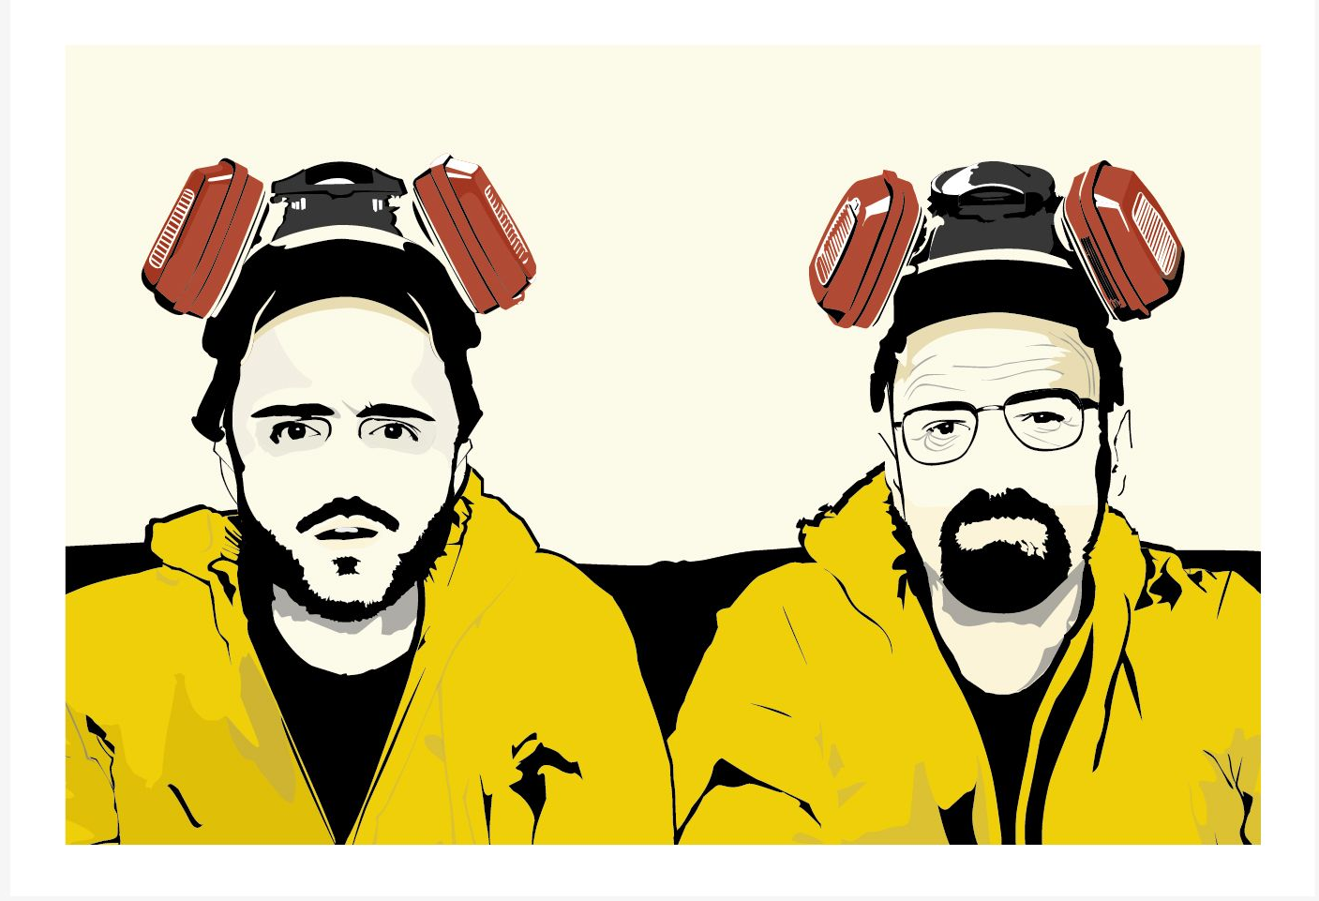

Занятые
?

Slide 25
Понятие занятости и ее виды
Занятость – это не противоречащая закону трудовая деятельность граждан, связанная с удовлетворением их личных и общественных потребностей и, как правило, приносящая им трудовой доход.
Виды занятости:
Эффективную занятость - занятость, обеспечивающая наивысшую эффективность производства.
Полная занятость – это экономическая ситуация, при которой все трудоспособные граждане, желающие работать, могут найти работу.
Неполная занятость — это работа в условиях сокращенного рабочего дня (или рабочей недели).
Вторичная - дополнительная работа по совместительству людей, имеющих основную работу.

Slide 26
Рациональная занятость?
Рациональная занятость – это занятость, обеспечивающая наилучшее использование трудовых способностей работников для их гармоничного развития.
Рациональная занятость — достижение такой ее количественной и качественной структуры, которая способствует наиболее полному использованию трудовых ресурсов.
Рациональная занятость – это макроэкономический концепт, подразумевающий, что предприятия могут нанимать людей больше, чем необходимо для максимизации эффективности их использования, пока это приводит к росту национального дохода.

Slide 27
Безработица и ее виды
Безработица - явление в экономике, при котором часть трудоспособного населения, желающая работать, не может применить свою рабочую силу.
Безработный – незанятый трудоспособный гражданин, активно ищущий работу и готовый приступить к ней.
Виды безработицы:
Фрикционная - связана с поиском работы с лучшими условиями или в условиях переезда на новое место жительства.
Структурная, которая порождена изменением структуры производства.
Циклическая безработица вызывается спадами экономического развития экономики.

Slide 28
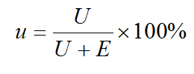
Определение уровня безработицы
где u – уровень безработицы;
U– общая численность безработных;
E – общая численность занятых.
Уровень безработицы представляет собой отношение численности безработных к общей численности рабочей силы (сумме количества занятых и безработных), выраженное в процентах.

Slide 29
Естественная безработица
ФРИКЦИОННАЯ БЕЗРАБОТИЦА + СТРУКТУРНАЯ БЕЗРАБОТИЦА = ЕСТЕСТВЕННАЯ БЕЗРАБОТИЦА
Естественная безработица – состояние полной занятости.
Сам термин придуман М.Фридменом, и популяризирован Э. Фелпсом. В зарубежной экономической литературе часто используется NAIRU (non-accelerating inflation rate of unemployment) «уровень безработицы, не приводящий к ускорению инфляции».
Принято считать его уровень в размере 3-8%

Slide 30


Роботы и безработица
Исследование Оксфордского университета: в течение следующих 20 лет почти половина профессий в США рискует быть полностью автоматизированной.
М.Дж. Хикс и С. Деварджи (Университет Болл): автоматизация станет основным фактором потери работы в этом тысячелетии.
Goldman Sachs опубликовал доклад с прогнозом, что 300 тысяч водителей могут в конечном счете потерять работу из-за беспилотных автомобилей.
Банкоматы были сделаны, чтобы сократить число кассиров. За 2000 – 2010 год количество банковских кассиров увеличилось.
Джеймс Бессен обнаружил, что из 271 профессии, по переписи 1950 года, только одна полностью исчезла из-за автоматизации – лифтеры.

Slide 31
Последствия безработицы
Экономические последствия:
Закон Оукена: превышение фактического уровня безработицы над естественным на 1% приводит к отставанию фактического объема ВВП от потенциального на 2-3% (чаще берут 2,5%).
индивидуальная потеря дохода;
потеря квалификации.
Социальные последствия:
снижение уровня удовлетворенностью жизнью;
рост уровня преступности;
асоциальное поведение;
заядлое геймерство (?).

Slide 32
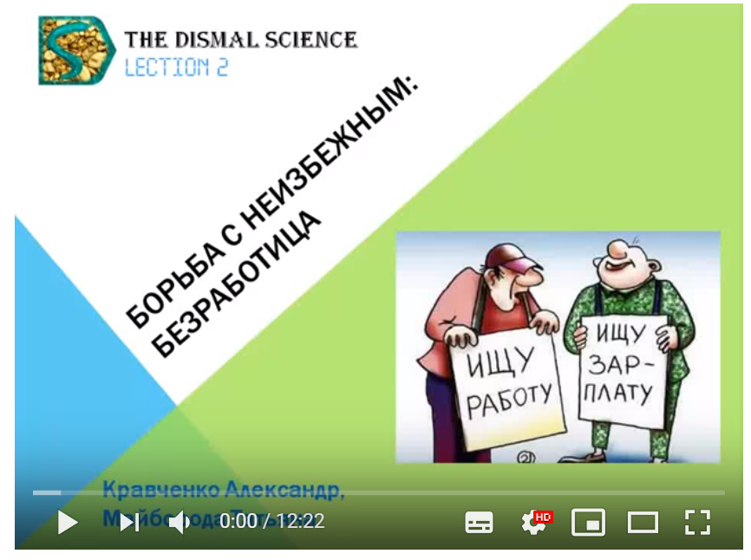

Как бороться с безработицей

Slide 33
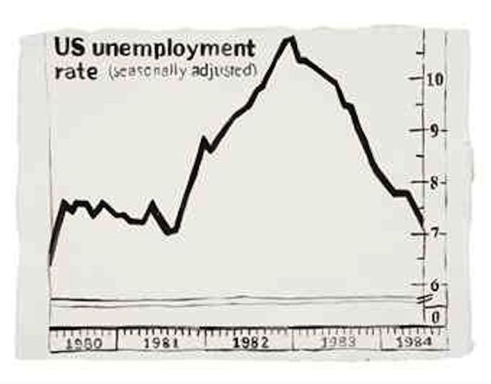
Andy Warhol «U.S. Unemployment Rate» (1984) стоимость 20 000 – 30 000 долларов

Slide 34
Вопрос 3. Инфляция: сущность, причины, формы, измерение

Slide 35
Инфляция и ее виды
Инфляция – это колебания общего уровня цен в сторону их повышения.
Инфляция - это избыток денег в обращении, ведущий к их обесцениванию.
Виды инфляции:
1. По проявлению:
Открытая – проявляется в росте цен на товары и услуги.

Slide 36
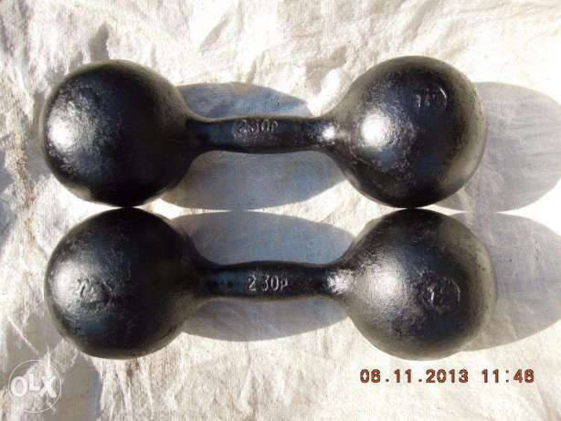
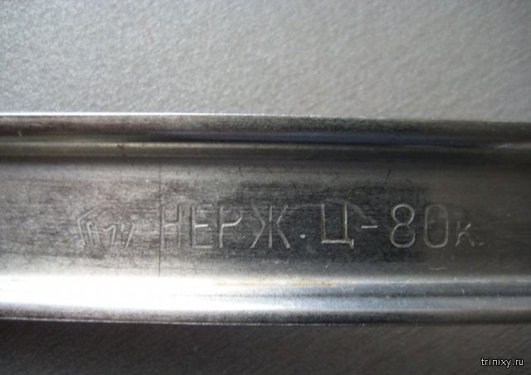
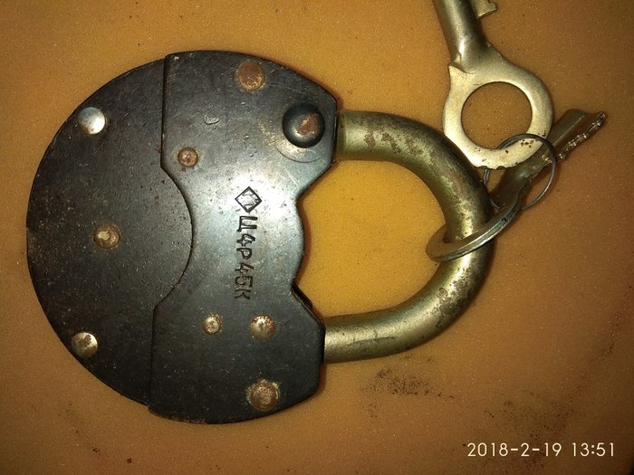
Инфляция и ее виды

Slide 37
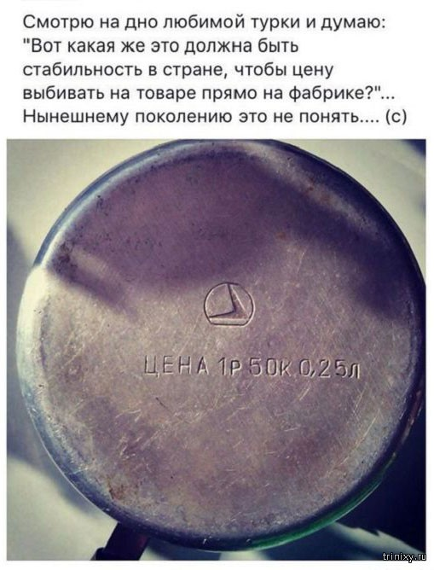
Инфляции и ее виды

Slide 38
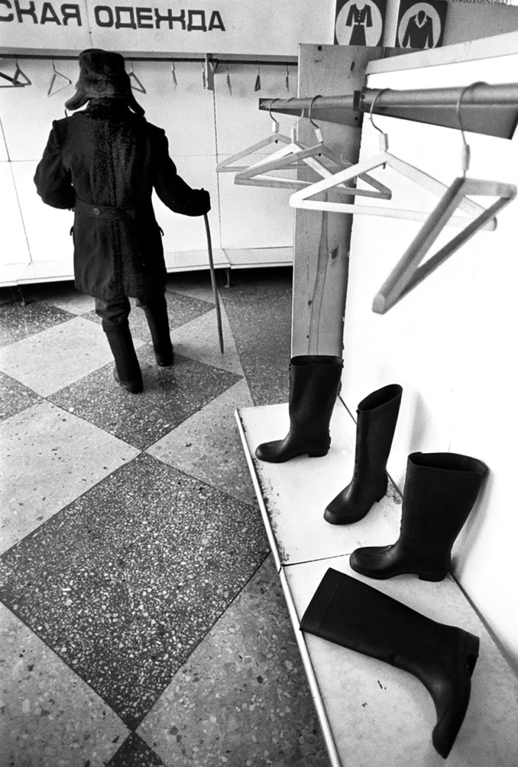
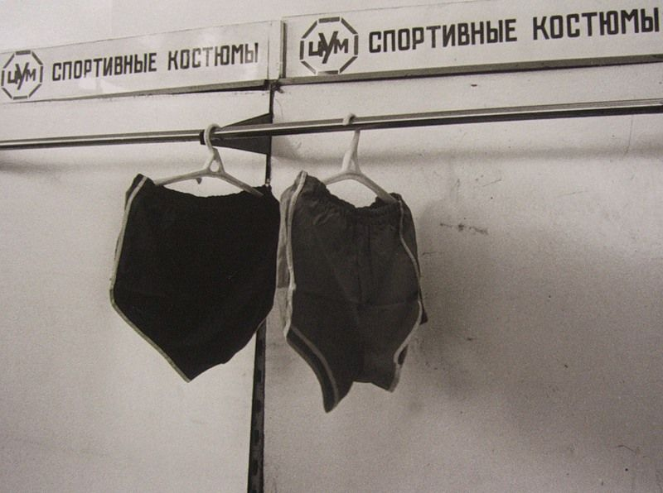
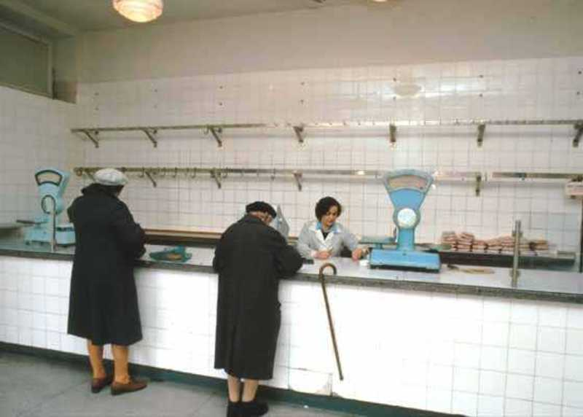
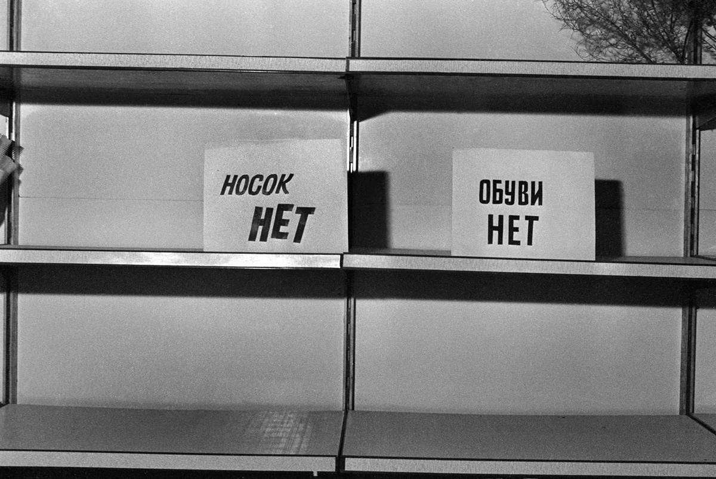
Что было на самом деле
Турка в магазине стоит 1,5 рубля.
Люди готовы купить ее за 3-4 рубля.
Результат:

Slide 39
Инфляции и ее виды
Инфляция – это колебания общего уровня цен в сторону их повышения.
Инфляция - это избыток денег в обращении, ведущий к их обесцениванию.
Виды инфляции:
1. По проявлению:
Открытая – проявляется в росте цен на товары и услуги.
Скрытая (подавленная) - проявляется в товарном дефиците, ухудшении качества продукции.

Slide 40
Виды инфляции
По степени сбалансированности:
Сбалансированная - цены растут пропорционально на большинство товаров;
Несбалансированная - разные темпы увеличения цен на разные товары.
По признаку ожидаемости:
Ожидаемая - может быть заранее спрогнозирована;
Неожиданная инфляции – нельзя спрогнозировать.
По масштабу охвата:
Локальная - проявляется только в отдельных странах;
Мировая - охватывает группы стран и регионов.

Slide 41
Инфляция по темпам роста
где
ИПЦ_{t} – индекс потребительских цен в текущем году;
ИПЦ₀ - индекс потребительских цен в базисном году.
По темпам:
ползучая (10-20% в год);
галопирующая (10-200%);
гиперинфляция (выше 200%).

Slide 42
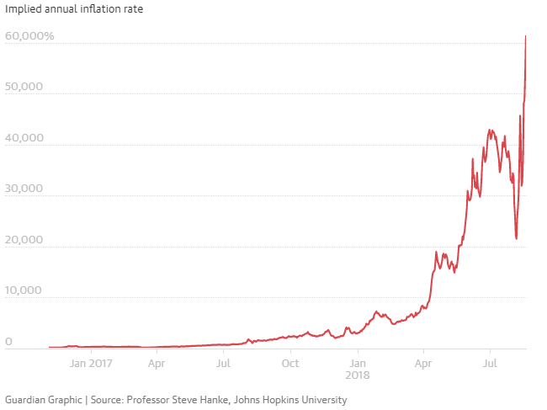
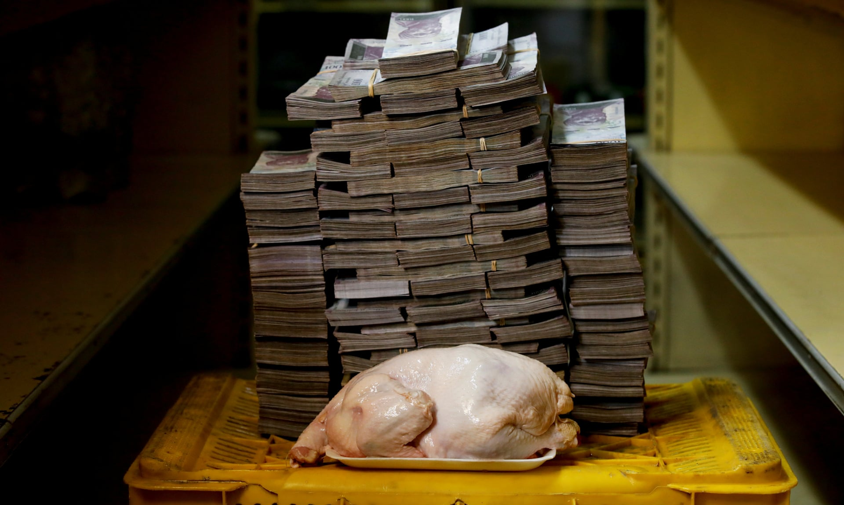
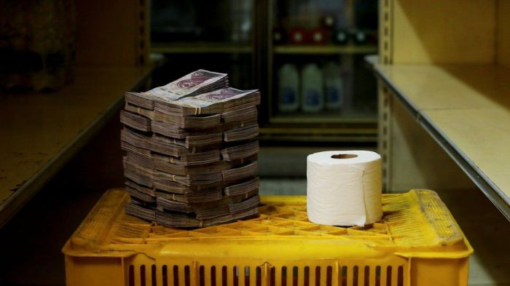
Гиперинфляция в Венесуэле

Slide 43
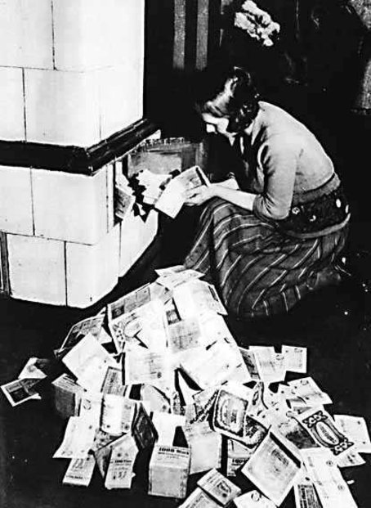
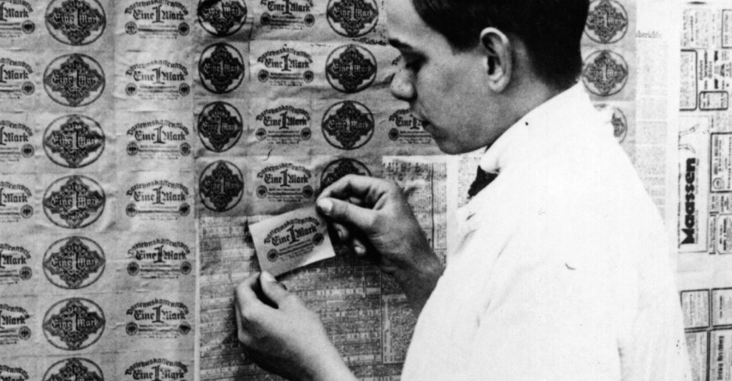

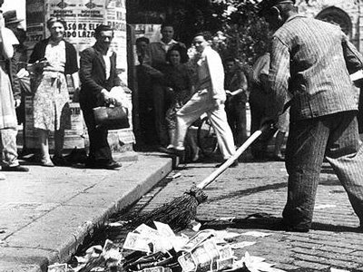
Исторические примеры гиперинфляции
Рекорд по инфляции: 41,900,000,000,000,000%
Гиперинфляция в Германии
Гиперинфляция в Венгрии

Slide 44

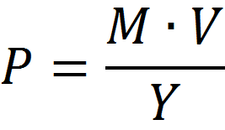
Причины инфляции
где
M – масса денег;
V - скорость обращения;
P – уровень цен;
Y – объем национального производства.
чрезмерная эмиссия денег;
инфляция спроса;
инфляция предложения;
высокий уровень непроизводственных расходов правительства (милитаризация);
монополизм.

Slide 45
Причины инфляции
Инфляция спроса
AD₂
AD₁
AS
P
P₁
P₀
Y

Slide 46
Причины инфляции
Инфляция предложения
AS₂
AD
AS₁
P
P₁
P₀
Y

Slide 47
Последствия инфляции
Сокращение реальной ценности личных сбережений.
Падение реальных доходов населения (особенно у тех, кто получает фиксированную заработную плату).
Эффект инфляционного налогообложения (в случае прогрессивной шкалы).
Перелив капиталов из производства в сферу обращения, где капитал оборачивается быстрее и быстрее приносит прибыль.
Падение производства в силу снижения стимулов к труду и расширению производства.
«Издержки меню».
«Издержки истоптанных ботинок».
Перераспределение благосостояния от кредитора к заемщику.
Эффект Оливера-Танзи – сознательное затягивание налогоплательщиками сроков внесения налоговых отчислений в государственный бюджет.

Slide 48
Спасибо за Внимание!

